Slide 1
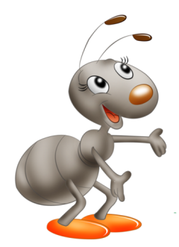
Лепим
насекомых

Slide 2
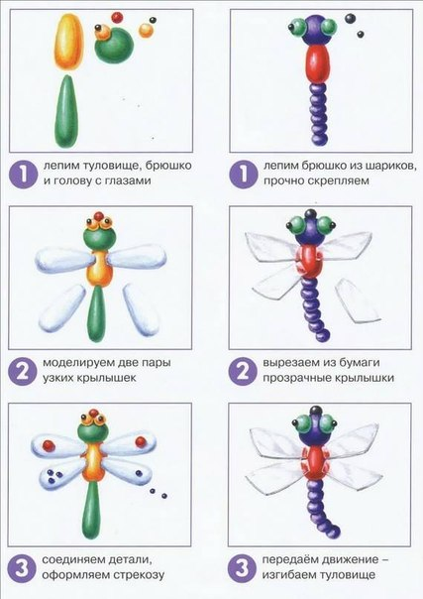
Что за чудо - стрекоза! Только крылья и глаза! В воздухе трепещет И на солнце блещет.

Slide 3
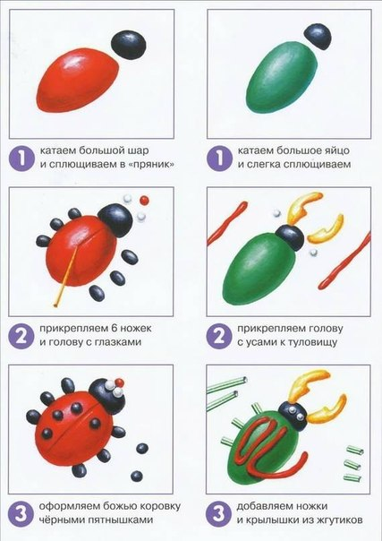
А у божьей, у Коровки Крылья - пёстрые обновки. На спине у модных крошек Видим чёрные горошки.
Жук в пеньке устроил дом И живет отлично в нем. Под трухлявою корой Хорошо и в дождь и в зной.

Slide 4
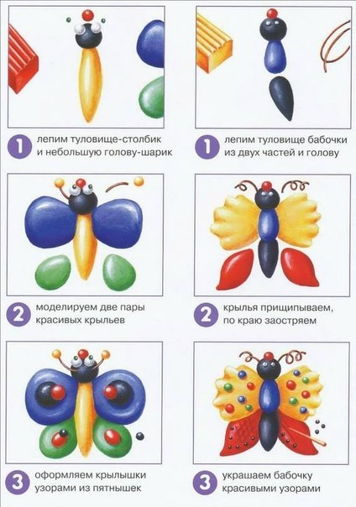
Бабочка-красавица, В ярком, цветном платьице, Покружилась, полетала, Села на цветок, устала… — Не для отдыха я села, Я нектар цветочный ела.

Slide 5
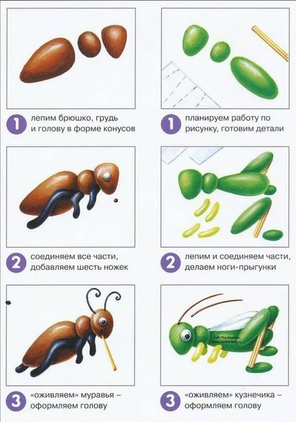
Долго дом из хворостинок Собирают для семьи, Не жалея ног и спинок, Непоседы - муравьи.
Глянь, кузнечик поскакал, Все росинки расплескал, Виден в зарослях едва - Он зелёный, как трава.

Slide 6
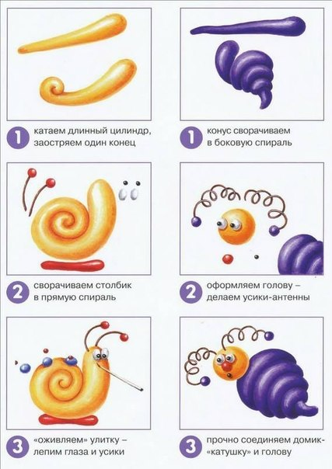
А ты знаешь, что улитка Не способна бегать прытко? Только ползать, не спеша, Тихо листьями шурша

Slide 7
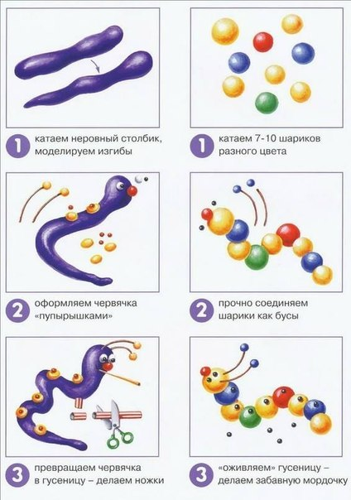
От солнца гусеница в тень Ползет. И ей ползти не лень? «От вас не стану я скрывать, Мне вредно много загорать».

Slide 8
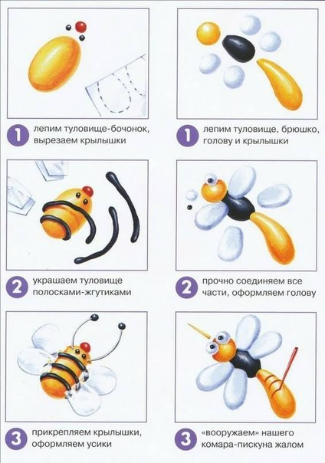
Вокруг цветка жужжанье У пчёлки расписанье: Весь день нектар качает, А ночью отдыхает.
Комарики песенку звонкую пели. Но всем почему-то они надоели. Ну, дайте ещё пожужжать, хоть немножко. Не надо так громко хлопать в ладошки!

Slide 9
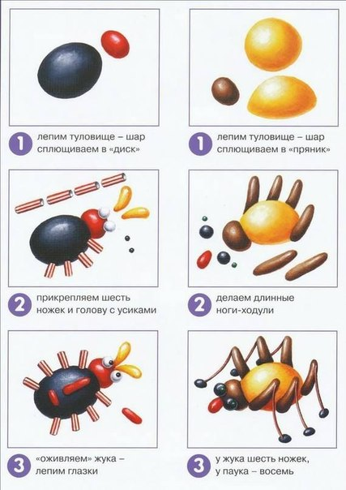
Жук жужжит весь день подряд. Утром, вечером и днем, Все ему уже твердят: От тебя жужжит весь дом! А жуку жужжать не лень, Он так развлекается, И жужжит он целый день, И не заикается!

